Slide 1
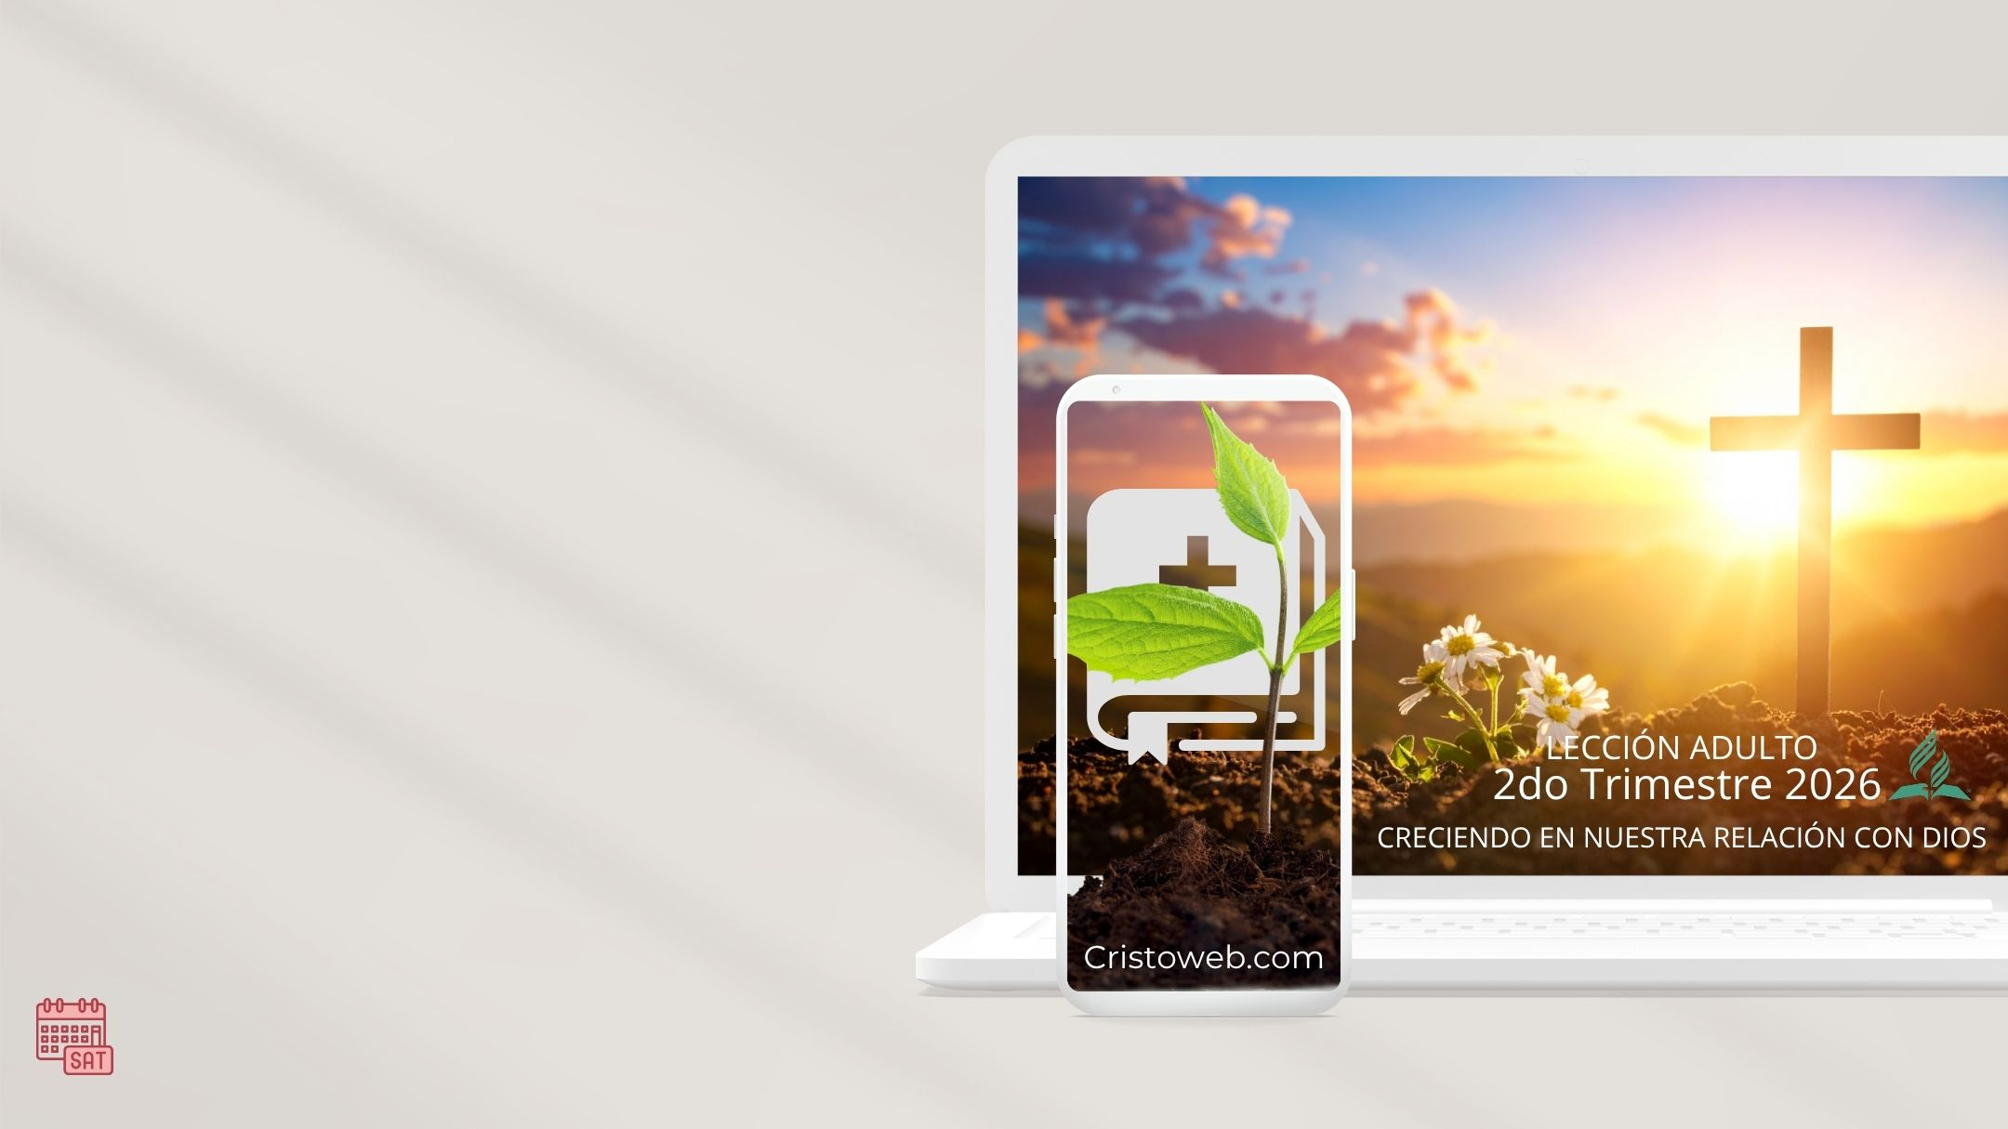
GUERREROS DE ORACIÓN
Versículo para memorizar
«Amo al Señor, porque ha escuchado mi voz y mis súplicas, porque ha inclinado a mí su oído, por eso lo invocaré mientras yo viva» (Sal. 116: 1, 2).
Sábado 9 de mayo 2026
Lección 6

Slide 2
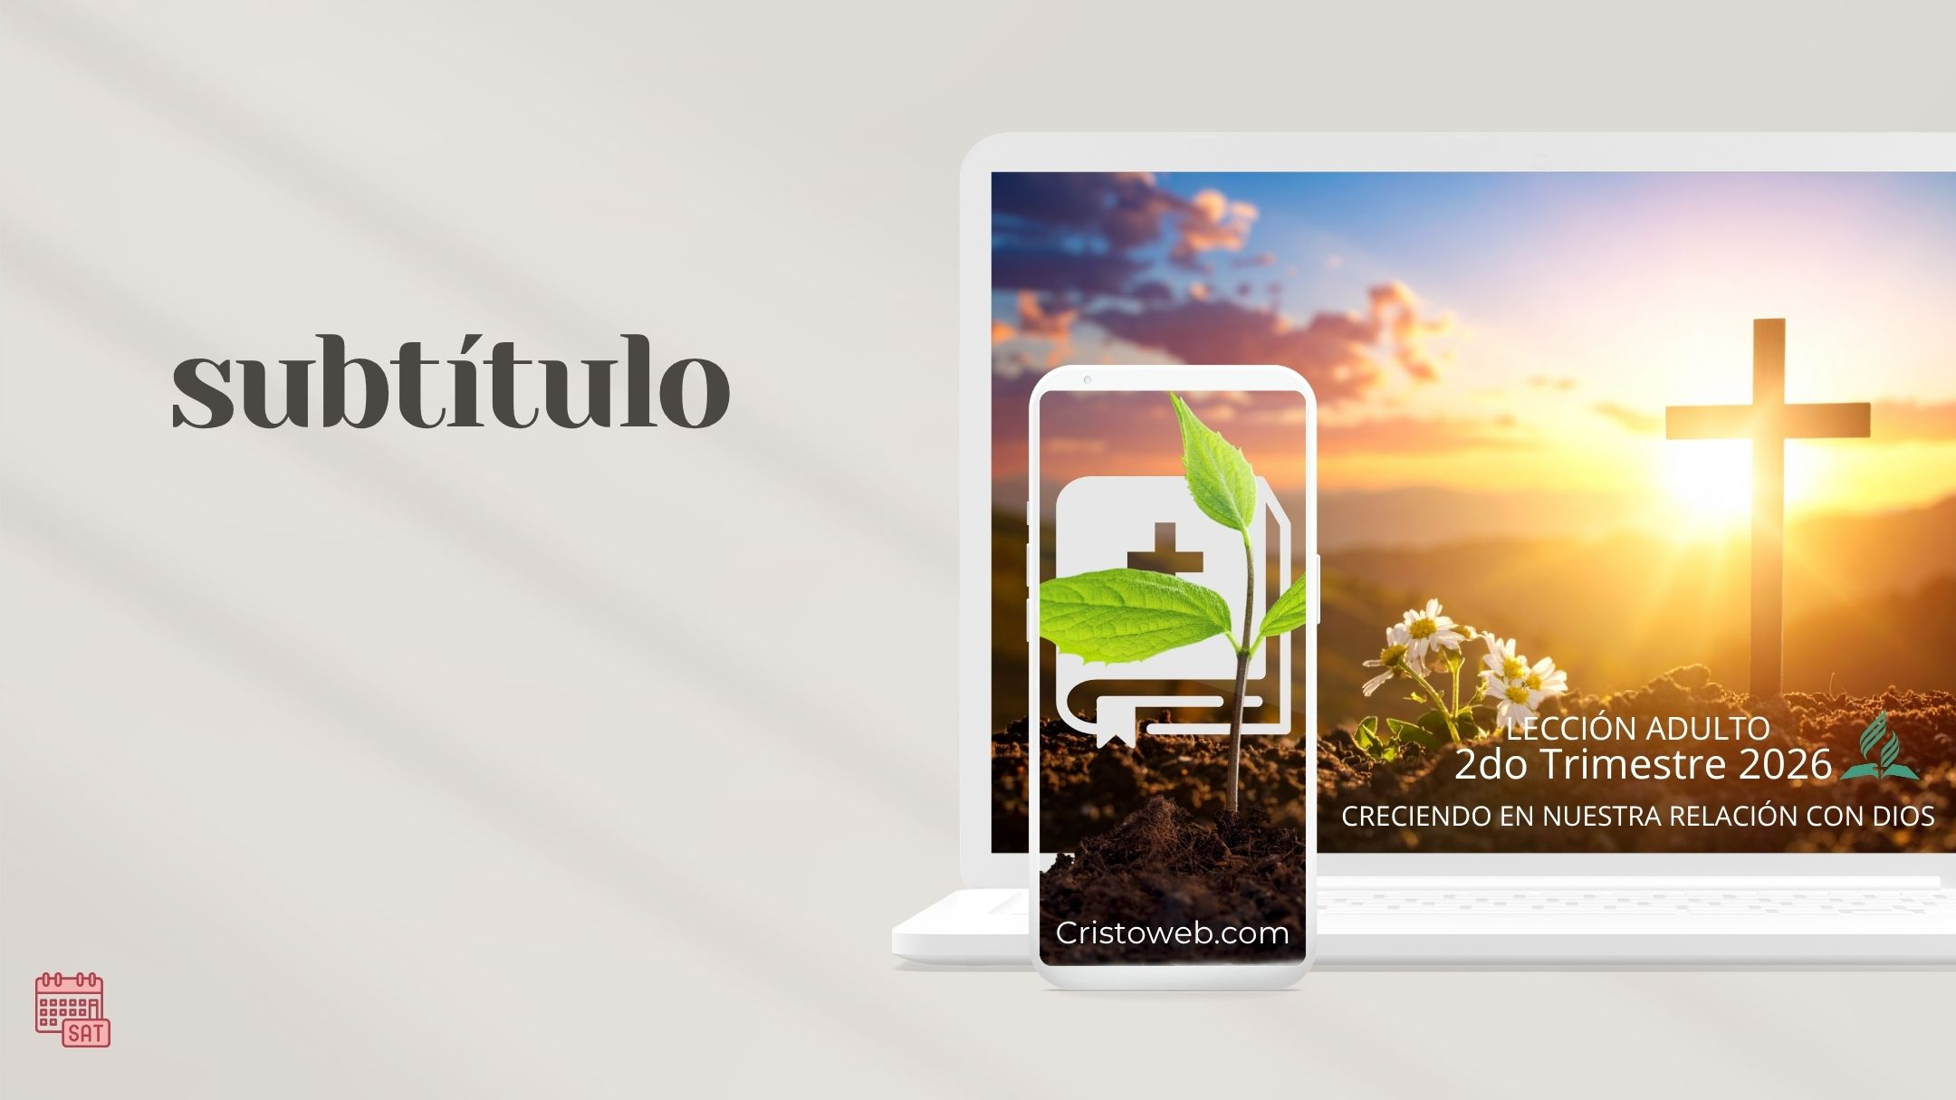
Dios escucha y responde

Slide 3

¿Qué hábito definió
la fidelidad de Daniel?
Oraba fielmente
tres veces al día,
de rodillas y con gratitud, sin importar las amenazas.
1

Slide 4

10 Cuando Daniel supo que el edicto había sido firmado, entró en su casa, y abiertas las ventanas de su cámara que daban hacia Jerusalén, se arrodillaba tres veces al día, y oraba y daba gracias delante de su Dios, como lo solía hacer antes. 11 Entonces se juntaron aquellos hombres, y hallaron a Daniel orando y rogando en presencia de su Dios.
Daniel 6: 10-11

Slide 5
5 Y cuando ores, no seas como los hipócritas; porque ellos aman el orar en pie en las sinagogas y en las esquinas de las calles, para ser vistos de los hombres; de cierto os digo que ya tienen su recompensa. 6 Mas tú, cuando ores, entra en tu aposento, y cerrada la puerta, ora a tu Padre que está en secreto; y tu Padre que ve en lo secreto te recompensará en público. 7 Y orando, no uséis vanas repeticiones, como los gentiles, que piensan que por su palabrería serán oídos.
Mateo 6: 5-7

Slide 6

La oración de Daniel es tanto privada como personal, una oración `«en lo secreto» (Mateo 6:6)` que nadie, excepto Dios mismo, escucha. Si oramos con la idea de “ser escuchados” en mente, pensando en lo que otros puedan pensar de nuestras palabras y nuestra reputación, la oración se convierte en un ejercicio de relaciones públicas o un desfile de palabras y orgullo. Peor aún, se convierte en una oportunidad para la jactancia en lugar de un lugar para encontrarse con el Señor. Una oración jactanciosa puede ser apreciada por otros, pero nunca llega a Dios.
A
Material para el maestro.

Slide 7
¿Qué expresa
la postura de
arrodillarse al orar?
Simboliza una
actitud de sumisión humilde y reconocimiento
de la soberanía de Dios en nuestras vidas.
2

Slide 8
1 Amo a Jehová, pues ha oído Mi voz y mis súplicas; 2 Porque ha inclinado a mí su oído; Por tanto, le invocaré en todos mis días.
Salmos 116: 1-2

Slide 9
35 En todo os he enseñado que, trabajando así, se debe ayudar a los necesitados, y recordar las palabras del Señor Jesús, que dijo: Más bienaventurado es dar que recibir. 36 Cuando hubo dicho estas cosas, se puso de rodillas, y oró con todos ellos.
Hechos 20: 35-36

Slide 10
Oramos porque sabemos que Dios escucha nuestra voz, y porque también sabemos que Él responderá a nuestras oraciones (Salmos 116:1, 2). Nuestras oraciones son, por lo tanto, esencialmente una respuesta a Dios, quien tomó la iniciativa de traernos de nuevo a Sí mismo.
B
Material para el maestro.

Slide 11
¿Cómo logró Enoc
caminar con Dios
trescientos años?
Manteniendo una comunión constante, ferviente y diaria mediante la fe y la oración.
3

Slide 12
22 Después del nacimiento de Matusalén, Enoc anduvo fielmente con Dios trescientos años más y tuvo otros hijos y otras hijas. 23 En total, Enoc vivió trescientos sesenta y cinco años, 24 y como anduvo fielmente con Dios, un día desapareció porque Dios se lo llevó.
Génesis 5: 22-24 NVI

Slide 13
11 Nunca dejen de ser diligentes; antes bien, sirvan al Señor con el fervor que da el Espíritu. 12 Alégrense en la esperanza, muestren paciencia en el sufrimiento, perseveren en la oración.
Romanos 12: 11-12 NVI

Slide 14
Enoc mantenía fielmente su comunión con Dios. Cuanto más intensas y urgentes eran sus labores, tanto más constantes y fervorosas eran sus oraciones... Después de permanecer algún tiempo entre la gente, se retiraba con el fin de estar solo, para satisfacer su sed y hambre de aquella divina sabiduría que sólo Dios puede dar. Manteniéndose así en comunión con Dios, Enoc llegó a reflejar más y más la imagen divina.
C
EGW, HHD 22.4.

Slide 15
¿Cómo ejerció
Moisés su
liderazgo intercesor?
Rogando con
valentía el perdón divino para el pueblo, incluso ofreciendo su propia vida.
4

Slide 16
31 Volvió entonces Moisés para hablar con el Señor y le dijo:—¡Qué pecado tan grande ha cometido este pueblo al hacerse dioses de oro! 32 Sin embargo, yo te ruego que perdones su pecado. Pero si no vas a perdonarlos, ¡bórrame del libro que has escrito!
Éxodo 32: 31-32 NVI

Slide 17
Moisés aceptó las respuestas de Dios a sus oraciones. Estar en estrecha relación con Dios no significa automáticamente que siempre obtendremos lo que deseamos (Deut. 3: 23-29), pero aun así debemos orar con persistencia (Luc. 18: 1-8).
D
Lección del jueves.

Slide 18

¿Quieres orar con persistencia, sabiendo que Dios escucha y responde nuestras oraciones?

